Slide 1

Introducción a las Bases de Datos
Dr. Leon Felipe Palafox Novack
lfpalafox@up.edu.mx

Slide 2
Anuncios parroquiales
1
Por que todos queremos saber como se va a calificar

Slide 3
A mi no me importan las buenas calificaciones, mis creaciones seran el testamento de mi desempeño.
Helmut Kohl

Slide 4
Objetivo
En esta clase estudiaremos la definición de una base de datos. La estructura de una base de datos, así como las operaciones básicas de la misma. Aprenderemos SQL y mySQL.
Los estudiantes serán capaces de levantar y modificar una base de datos, así como de realizar operaciones sencillas sobre las mismas.

Slide 5
Requisitos
Fundamentos de programación

Slide 6
Calificación
La evaluación consistirá en:
El proyecto final será el 40% de la evaluación final.
El restante 60% será distribuido de la siguiente forma:
Dos exámenes.
Dos tareas.
Participación en clase

Slide 7
Temario
Conceptos Básicos
Estructura de archivos, almacenamiento físico e indexación.
Surgimiento y definición de Bases de Datos.
Clasificación de acuerdo a la consulta, comercialización y localización.
Definición de un Sistema Manejador de Base de Datos (SMBD).
Estructura y componentes de un SMBD.
Requerimientos operacionales (integridad, independencia, seguridad, concurrencia)
Abstracción de la Información

Slide 8
Temario
Modelo de Datos y Diseño de una BD
Conceptos generales de un modelo de datos.
Modelo de datos jerárquico y modelo de datos en red
Modelos lógicos basados en objetos
Modelo de datos relacional
Cardinalidad de Mapeo

Slide 9
Temario
Diagramas Entidad – Relación (E-R)
Entidades, relaciones, atributos y llaves
Consideraciones y pasos en la construcción de diagramas E-R
Matriz de relaciones y solución de la relación muchos a muchos
Relaciones del Modelo Recursivo
Reducción del Modelo E-R a tablas
El Lenguaje de Modelado Unificado UML

Slide 10
Temario
Consideraciones en el diseño
Operaciones básicas del álgebra relacional
Concepto de Normalización
Dependencias Funcionales y formas normales
Dependencias Multivalores
Restricciones de dominio e Integridad referencial

Slide 11
Temario
Lenguajes comerciales de consulta
Lenguaje SQL, ventajas y desventajas
Estándares de SQL
Lenguaje de definición de datos y restricciones
Lenguaje de manipulación de datos
Inserción, modificación y borrado de registros
Consultas simples y ordenamiento

Slide 12
Libro de Texto
Garcia-Molina, Hector. Database systems: the complete book. Pearson Education India, 2008.

Slide 13
Introducción
2
Qué es una base de datos?

Slide 14
Introducción
Un Sistema manejador de base de datos(SMBD) provee almacenamiento y acceso a una cantidad masiva y persistente de datos de una manera eficiente, confiable, conveniente y seguro para múltiples usuarios.

Slide 15
Introducción
Masivo : Terabytes
Persistente
Seguro: Hardware, software, energía, usuarios
Multiusuario: Control de concurrencia
Conveniente: Lenguaje de query
Eficiente: Miles de llamados/actualizaciones por segundo
Confiable: 99.999%

Slide 16
Introducción
Las aplicaciones de bases de datos pueden ser programadas a través de “frameworks”.
Los SMBD pueden correr en conjunto con “middleware”
Muchos datos masivos pueden no utilizar un SMBD para nada.

Slide 17
Conceptos clave
Modelo de datos:
Datos, XML, Gráfica
Schema vs Datos
Tipo de datos, variables
DDL (Data Definition Language)
Para definir el schema
DML (Data Manipulation Language)
Para hacer los llamados y modificaciones

Slide 18
Personas clave
Implementador:
Construye el sistema
Diseñador:
Establece el esquema de la BD
Desarrollador de aplicaciones de la base de datos
Hace los programas que operan sobre la base de datos
Administrador:
Hace las cargas de los datos, hace que todo corra bien.

Slide 19
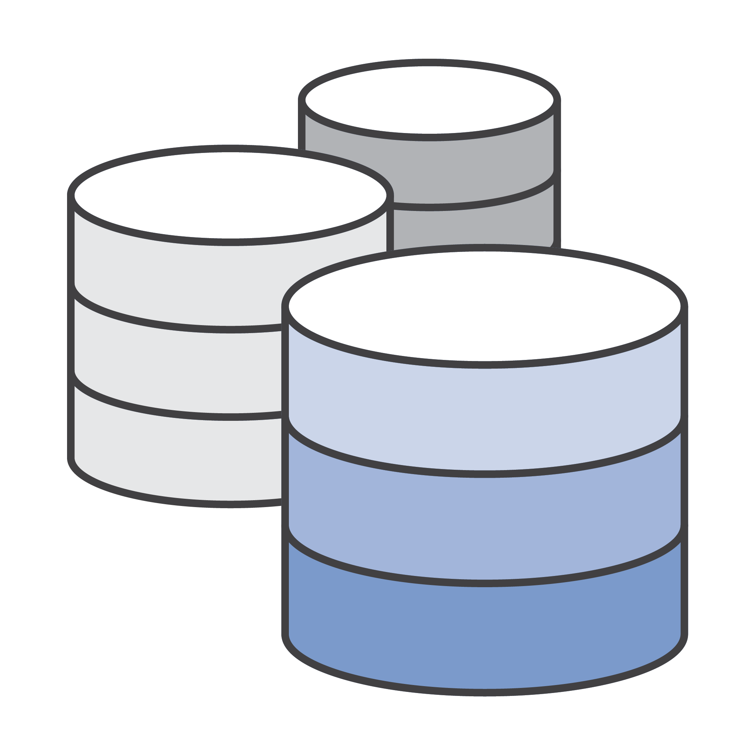
Lo sepan o no, están utilizando una base de datos todos los días.

Slide 20

Preguntas

